Slide 1

  Xin chào tất cả các con!

Slide 2





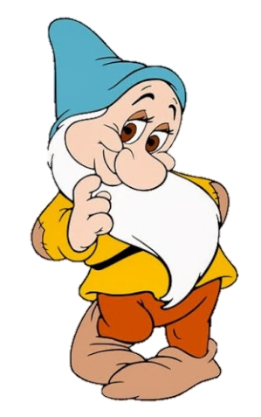
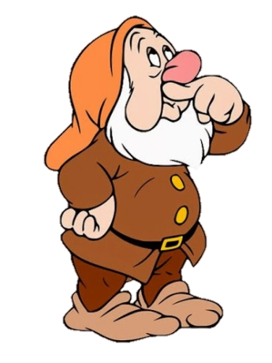


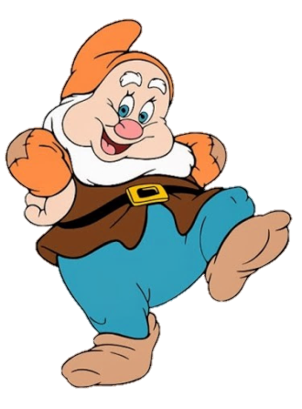
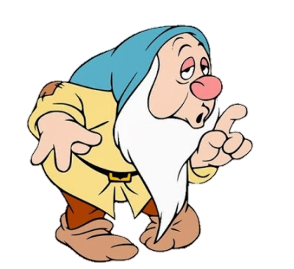

CHƠI TRỐN TÌM
CÙNG BẠCH TUYẾT VÀ 7 CHÚ LÙN

Slide 3





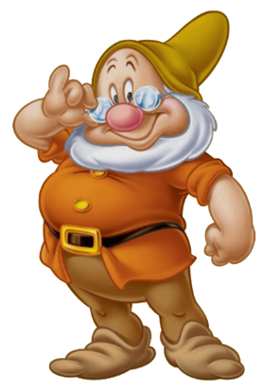


Số liền sau của 55 là?
A.52
B.57
C.54
D. 56
ĐÚNG RỒI

Slide 4



Số liền trước của 70 là?
A.67
B.69
C.68
D.71
ĐÚNG RỒI

Slide 5

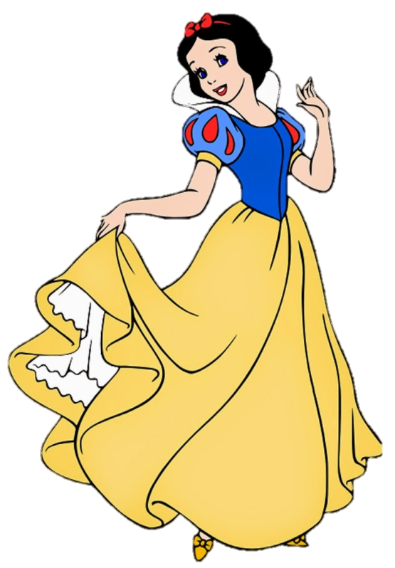
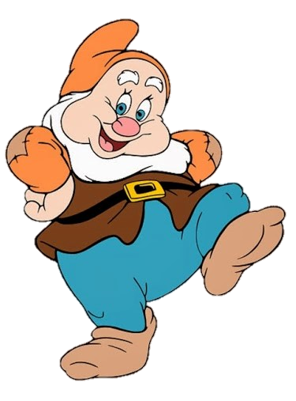
66 - 6 =
A.60
B.61
C.62
D.63
ĐÚNG RỒI

Slide 6





Bài 3:
Các thành phần của phép cộng, phép trừ

Slide 7
Tiết 1

Slide 8
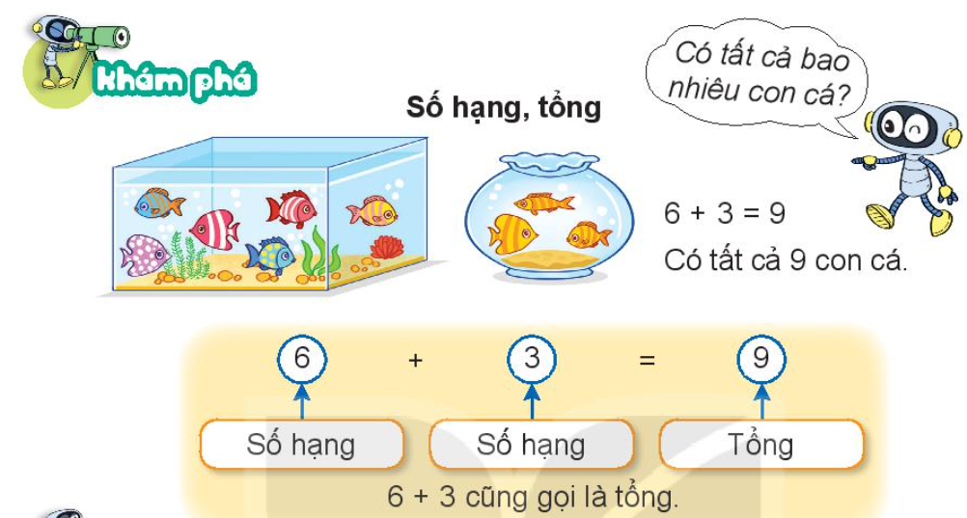

Slide 9

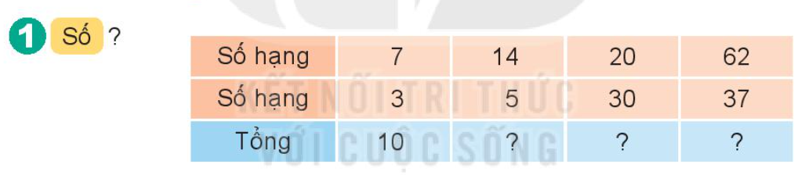
19
50
99

Slide 10
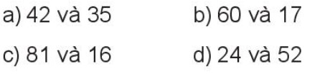
1. Đặt tính rồi tính tổng, biết các số hạng là
42
35
－
77
60
17
－
77
81
16
－
97
24
52
－
76
+
+
+
+

Slide 11
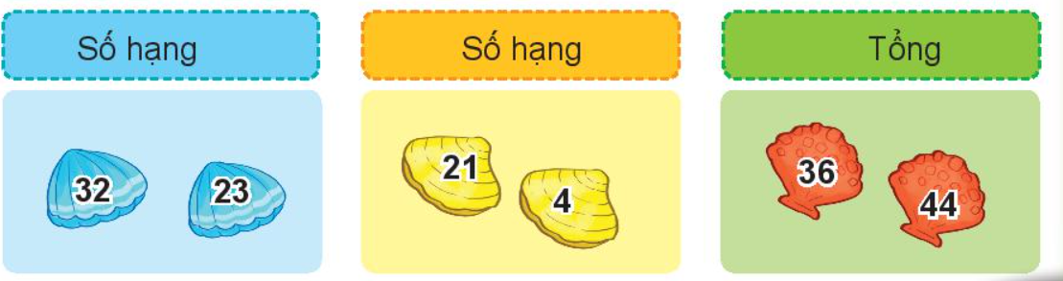
2. Từ các số hạng và tổng, em hãy lập các phép cộng thích hợp.
32 + 4 = 36
23 + 21 = 44

Slide 12

CHÀO TẠM BIỆT

